Slide 1

មជ្ឈមណ្ឌលកូរ៉េ សហ្វវែរ អេច អ ឌី
Korea Software HRD Center
Java Presentation Materials
ឣ្នកប្រឹក្សាយោបល់: បណ្ឌិត​​ គីម​ ថេខ្យុង
ឣ្នកណែនំា: លោក លាង ប៊ុនរ៉ុង
លោក លន់ សុវត្ថានា
លោក ផេង តុលា
លោក ដារ៉ា ពេញចិត្ត
www.kshrd.com.kh

Slide 2
ថ្នាក់ សៀមរាប
ក្រុមទី ៣​
ប្រធានបទ៖ Java Method, Class and Object
សមាជិក
លោក ឆៃ​ ជី​វ័ន្ដ​
លោក ណេម​​ សុ​ធា​
លោក ចាន់​ ឧ​ត្ដម​
កញ្ញា ឃួន​ សុវណ្ណ​វត្តី​
លោក​ បូង​​ ចាន់​ណា​រិទ្ធ

Slide 3
មាតិកា
Java Method :
1. Structure
2. Return type
3. Access modifier
4. Parameter
Class and Object :
5. Class structure
6. Constructor
7. “this” and “this()”
8. Object creation

Slide 4
1. Java Method Structure
Java Method គឺជាបណ្តុំ​នៃ​​ statements ដែលត្រូវបាន group ជាមួយគ្នាប្រតិបត្តិការលើ​ operation ណាមួយ
Structure របស់​ method ក្នុង Java មានៈ​
No return type
Method name
អាចមាន​ ឬ គ្មាន Value passed to method(parameters)
Method Header
Method
With return type
Method name
អាចមាន​ ឬ គ្មាន Value passed to method(parameters)
Method Body

Slide 5
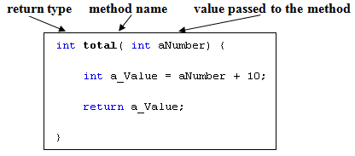
1. Java Method Structure
Example:

Slide 6
2. Return Type
Return type ក្នុង​ Java:
ជាធម្មតា return type គឺត្រូវបានប្រើនៅក្នុង Java method
នៅពេលដែល method បញ្ចប់ការងារ​ប្រសិនបើយើងចង់អោយ return អ្វីមួយនៅត្រង់កន្លែង​ដែលបានហៅវានោះ​ return type នឹងត្រូវបានប្រើ
ផ្អែកទៅលើទិន្នន័យដែលត្រូវបាន​ return ដែលមានទាំង primitive and none primitive data type ដែលជា return type នៅក្នុង method signature និង method statement គួតែស្ថិតនៅ statment ផ្នែកខាងចុងបំផុតរបស់ method body ។

Slide 7
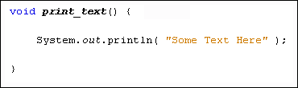

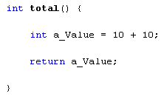
2. Return Type
ប្រភេទនៃការប្រកាស method ផ្អែកលើ return type និង argument
Method without return type and without argument
Method with return type and with argument
Method without return type and with argument
Method with return type and without argument

Slide 8
3. Access Modifier
Access Modifier គឺជា keyword សម្រាប់កណត់លទ្ធភាពនៃការ ប្រើប្រាស់នូវ Class, Method, Variable etc.
ក្នុងភាសា Java មាន Access Modifier ចំនួន​​ ៤ គឺ៖
​Public : អាច access បានគ្រប់ទីកន្លែង ក្នុង Java Project
Protected : អាច access បានគ្រប់ subclass
[Default] : អាច access បានគ្រប់ class ដែលមានក្នុង package តែមួយ
Private : អាច access បានតែនៅក្នុង class របស់វាប៉ុណ្នោះ

Slide 9
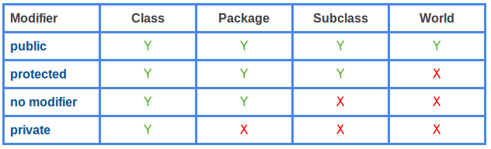
3. Access Modifier
តារាងអាទិភាព Access Modifier ក្នុង Java

Slide 10
3. Access Modifier
ក្នុងភាសា Java គេបានប្រើ Non Access Modifier ដែលជា keyword សម្រាប់ បន្ថែមមុខងារ ទៅឲ្យ Class, Method, Variable etc.
​ ក្នុងភាសា Java មាន Non Access Modifier មានដូចជា៖
Static modifier សម្រាប់បង្កើត class methods និង variables
Final modifier សម្រាប់កណត់សម្រេចមិនចាំបាច់មានការកែលើ classes, methods និង​ variables.
Abstract modifier សម្រាប់បង្កើត abstract classes និង methods

Slide 11
4. Parameters
Parameter គឺជាបណ្ដុំនៃ variable ដែលបានប្រើក្នុងការបង្កើត method និង​ជាមួយ contructor។
​ Parameter Types : ប្រភេទ data type ដែលអាចប្រើគែជា Primitive data type ដូចជា doubles, floats, integers និងជា reference​ data types ដូចជា objects និង arrays។
Parameter Name: ឈ្មោះរបស់ parameter ត្រូវតែ unique ក្នុង scope របស់វា មានន័យថា វាមិនអាច ដូចគ្នានឹង Parameter ដទៃ ឫ Local variable ឡើយ។
Notes:
Note: If you want to pass a method into a method, then use a lambda expression or a method reference.
Note: Parameters refers to the list of variables in a method declaration. Arguments are the actual values that are passed in when the method is invoked. When you invoke a method, the arguments used must match the declaration's parameters in type and order.

Slide 12
4. Parameters
ឧទាហរណ៏៖
public void moveCircle(Circle circle, int deltaX, int deltaY) {
// code to move origin of circle to x+deltaX, y+deltaY
circle.setX(circle.getX() + deltaX);
circle.setY(circle.getY() + deltaY);
// code to assign a new reference to circle
circle = new Circle(0, 0);
}

Slide 13
5. Class Structure
Class ជា​​ពុម្ព​​​សំរាប់​បង្កើត​ Object
Class មួយ​ត្រូវ​ប្រកាស​ដោយ​ពាក្យ​ class
Syntax:
Class មួយ​មិន​កំណត់​អោយ​ទាល់​តែ​មាន​​ main method មួយ​ទេ
យើង​កំណត់​ main method កាល​ណា​យើង​ចង់​​​​ដំណើរ​ការ​ Program
class classname{
variable…..;
method();….
constructor…..;
}

Slide 14
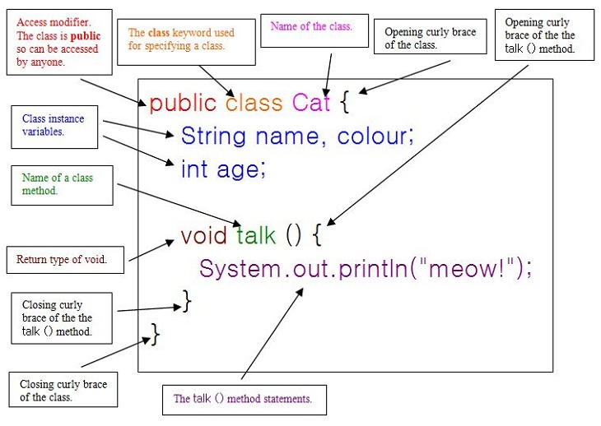
5. Class Structure

Slide 15
6. Constructor
Constructor: គឺជា method ពិសេសមួយដែលប្រើសម្រាប់ផ្ដើមតម្លៃទៅឲ្យ Object​ ។ វាត្រូវបាន ហៅនៅពេលដែល Object ត្រូវបានបង្កើត។
ប្រភេទនៃ Constructor មាន ២ប្រភេទគឺ៖
Default Constructor(គ្មាន Parameters)
Parameterized Constructor (មាន Parameters)
សម្គាល់៖ ប្រសិនបើនៅក្នុង Class មួយគ្មាន Constructor Compiler នឹងបង្កើត​ Default Consturctor ដោយស្វ័យប្រវត្តិ។
គោលការនៃការបង្កើត Constructor​ មាន៖
Constructor​ ត្រូវតែមានឈ្មោះដូច Class
Constructor មិនត្រូវការ Return Type ទេ

Slide 16
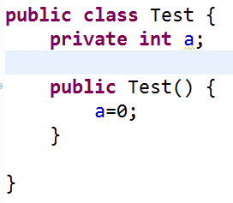
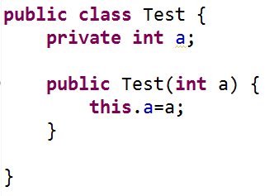
6. Constructor
Default constructor ជា​ constructor ដែលគ្មាន return type ហើយប្រើសំរាប់ផ្តល់តម្លៃឲ្យ object
Parameterize constructor ជាconstructor ដែលមាន parameter មួយ ឬច្រើន ដើម្បីផ្តល់នូវតម្លៃ ផ្សេងៗគ្នាឲ្យ object.

Slide 17
7. This & This()
នៅក្នុងភាសា Java អ្នកអាច ប្រើប្រាស់ បានច្រើនទំរង់ តាមរយៈ keyword this លើ reference នៃ Objects ដែលផ្ទុកមិនអចិន្រៃ្ទ។
វាក៏អាចផ្តល់តម្លៃត្រលប់មកវិញតាមរយៈclass ដែលវាកំពុងដំណើរការផងដែរ។
ការប្រើប្រាស់ជាមួយ Field
ភាគច្រើននៃការប្រើប្រាស់ Keyword this ពីព្រោះ field គឺជាផ្នែករបស់ Method ឫ Constructor parameter
ចំណាំ៖
this() សំរាប់ការហៅ current class constructor
this() អាចកាតបន្ថការហៅ​ Constructor

Slide 18
7. This & This()
This | This ()
ប្រើជាមួយ Instance variable, method | ប្រើជាមួយ Constructor
ប្រើសំរាប់តំណាងឲ្យ Current Class | ប្រើសំរាប់តំណាងឲ្យ Constructor​ ដែលមាន Parameter ដូចគ្នា
ប្រើនៅពេល​ instance Variable មានឈ្មោះដូចគ្នាទៅនិង Local Variable | ប្រើសំរាប់ហៅ Constructor មួយទៅក្នុង Constructor មួយទៀតក្នុង Class តែមួយ

Slide 19
8. Object Creation
ដូចអ្នកបានដឹងហើយថា class បានផ្តល់អោយនូវ blueprints សំរាប់ objects ។ ដូចនេះហើយ Objects គឺត្រូវបានកើតឡើងពី class​។ ក្នុងភាសា Java គេប្រើប្រាស់ Keyword new សំរាប់បង្កើត Objects។
វាមាន៣ដំណាក់កាល់ក្នុងការបង្កើត object ពី class។
Declaration: ប្រកាសឈ្មោះអោយ Object ដែលយើងចង់បង្កើត។
Instantiation: ប្រើពាក្យ new សំរាប់បង្កើត Object។
Initialization: វានឹងបង្កើត constructor មួយ​ហើយបង្កើត object ថ្មីមួយ។

Slide 20
8. Object Creation
public class Puppy{
public Puppy(String name){
// This constructor has one parameter, name.
System.out.println("Passed Name is :" + name );
} public static void main(String []args){
// Following statement would create an object myPuppy
Puppy myPuppy = new Puppy( "tommy" );
} }

Slide 21
ប្រភព​ឯក​សារ​
http://www.tutorialspoint.com/java
https://docs.oracle.com/javase/tutorial/java/
http://www.KhmerAcadamy/Video (Java Modifier)
http://docs.oracle.com/javase/tutorial/java/javaOO/arguments.html
http://www.homeandlearn.co.uk/java/java_methods.html
http://www.instanceofjava.com/2015/06/return-type-statemet-in-java-example.html

Slide 22
សូមអរគុណ!!!

